Slide 1
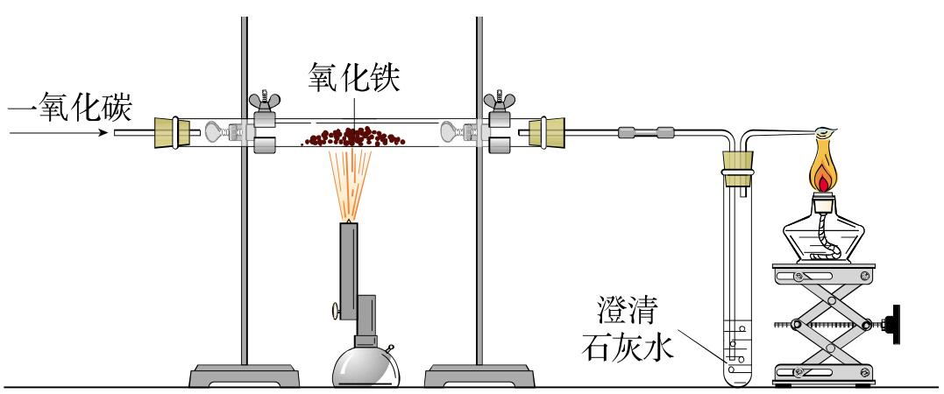
课题3 金属资源的利用和保护
第1课时

Slide 2
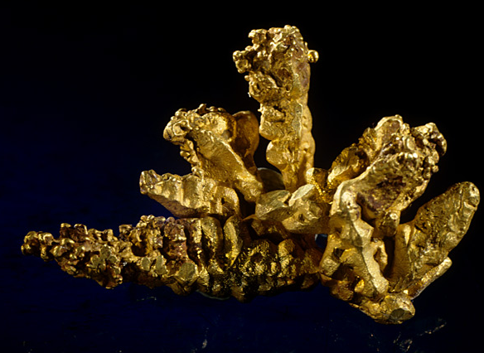
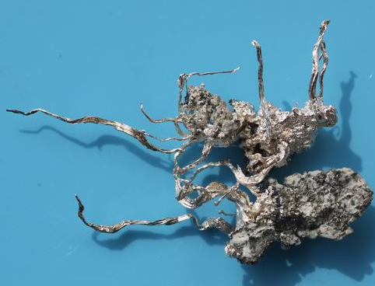
金属元素在自然界中的存在形式
（1）单质：极少数不活泼的金属（如铂、金、银等）
自然单质金
自然单质银

Slide 3
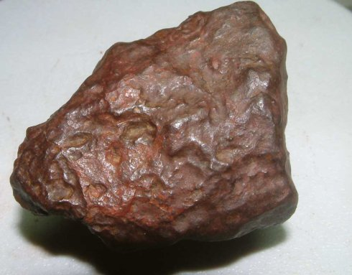
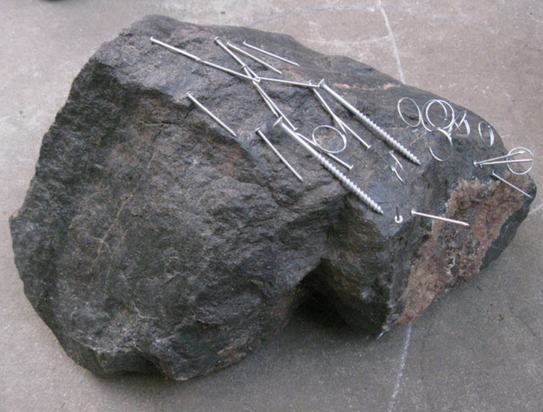
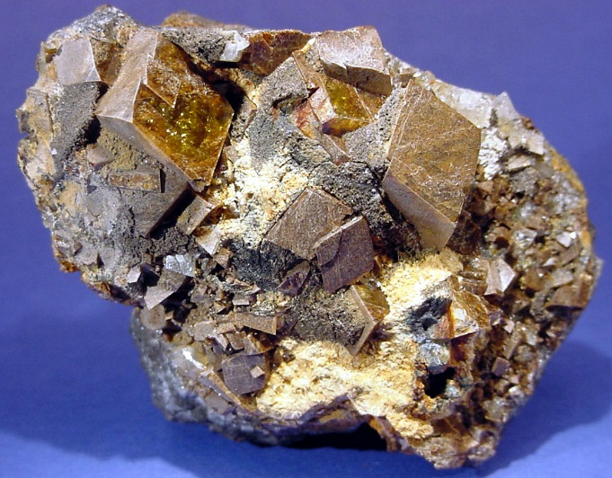
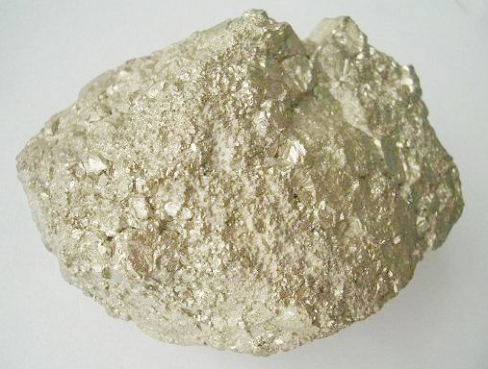
（2）化合物：化学性质较活泼的金属（如铁、锌、钠和钙等）
金属化合物在自然界以矿物质形式存在，称为矿石。
铁的矿石
赤铁矿
主要成分Fe₂O₃
磁铁矿
主要成分Fe₃O₄
菱铁矿
主要成分FeCO₃
硫铁矿
主要成分FeS₂

Slide 4
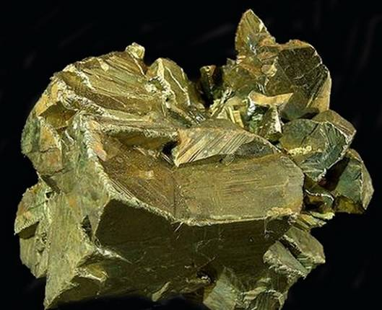
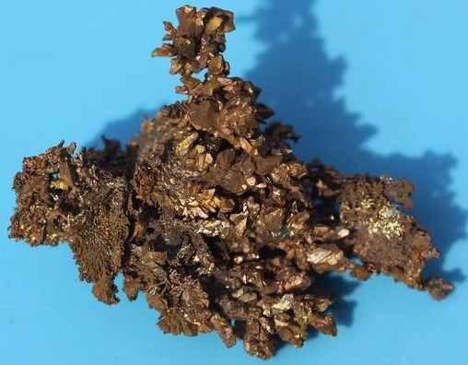
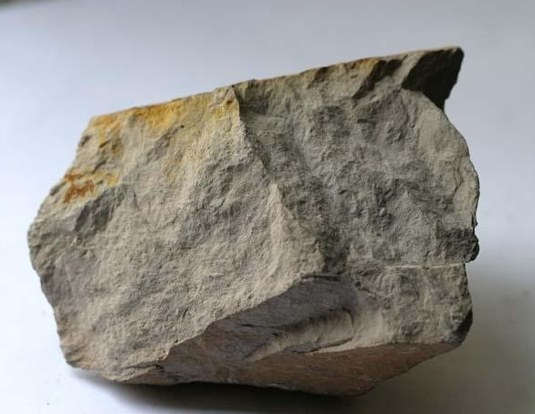
（2）化合物：化学性质较活泼的金属（如铁、锌、钠和钙等）。
金属化合物在自然界以矿物质形式存在，称为矿石。
铜的矿石
铝的矿石
黄铜矿
主要成分CuFeS₂
辉铜矿
主要成分Cu₂S
铝土矿
主要成分Al₂O₃

Slide 5
C
从效益与环保角度考虑，以下矿石中最不适宜炼铁的是( )
A． B． C． D．
赤铁矿
主要成分Fe₂O₃
磁铁矿
主要成分Fe₃O₄
硫铁矿
主要成分FeS₂
菱铁矿
主要成分FeCO₃
70%
72.4%
48.3%
46.7%
含”S”

Slide 6
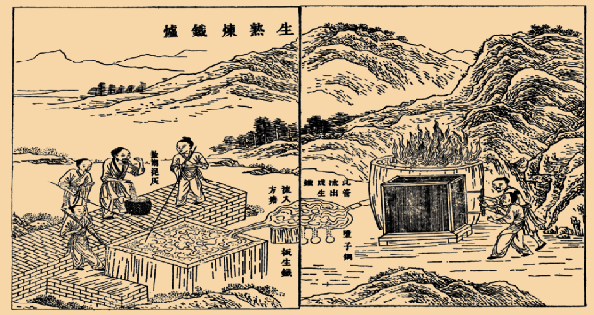

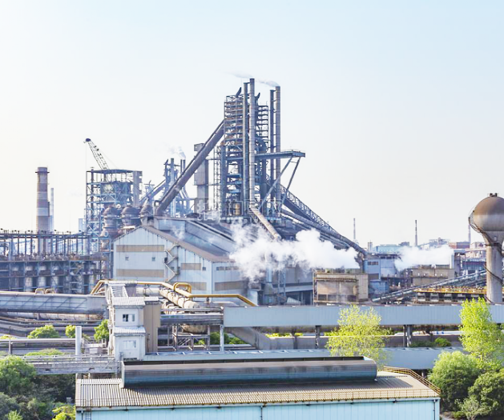
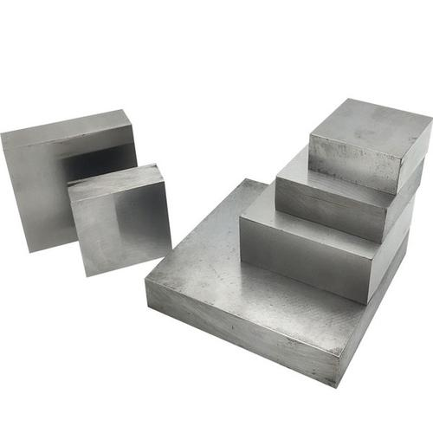
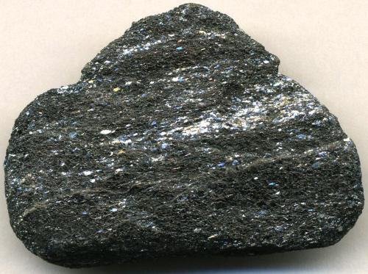
如何从铁矿石中得到铁呢？
铁矿石
铁
我国古代炼铁图
宝钢炼铁高炉

Slide 7
【活动1】实验室模拟炼铁
1、实验药品:
氧化铁粉末、一氧化碳气体、澄清石灰水
高温
2、化学原理:
Fe₂O₃+3CO 2Fe+3CO₂
3、实验装置:

Slide 8
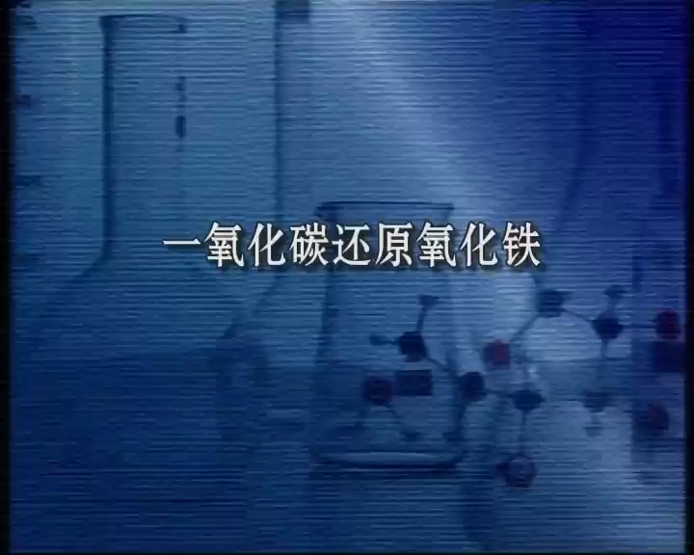

Slide 9
4、实验现象:
（1）红色粉末逐渐变为黑色
高温
Fe₂O₃ + 3CO 2Fe + 3CO₂
（2）澄清的石灰水变浑浊
CO₂ + Ca(OH)₂ CaCO₃ ↓+ H₂O
（3）点燃尾气有蓝色火焰
2CO + O₂ 2CO₂
^{点燃}

Slide 10
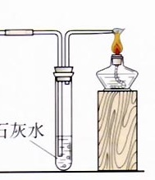
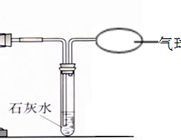
CO---“早出晚归”，酒精喷灯----“迟到早退”
5、注意事项:
（1）为什么开始先通CO再加热？
答：排尽装置中的空气，防止加热时发生爆炸
（2）为什么结束先停止加热，等装置冷却后再停止通CO？
答：防止生成的铁在高温下与空气接触而被氧化
（3）为什么要处理尾气？如何处理？
答：防止CO污染空气
点燃或用气球收集

Slide 11
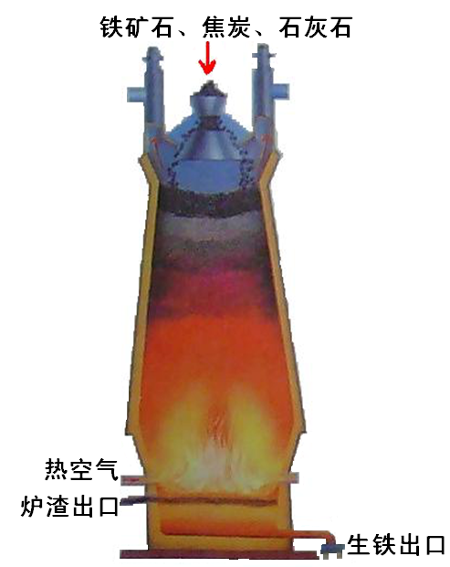
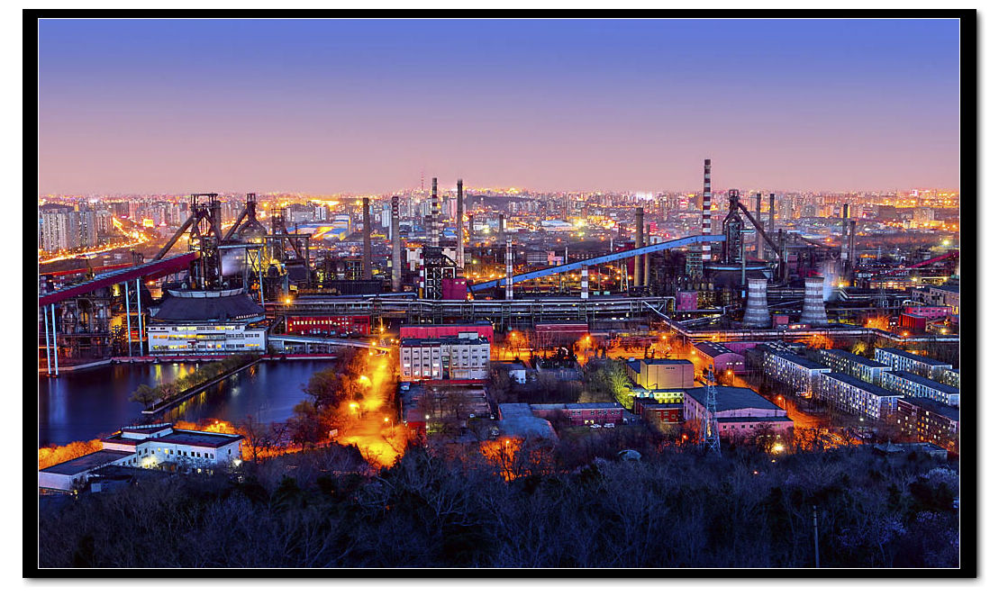
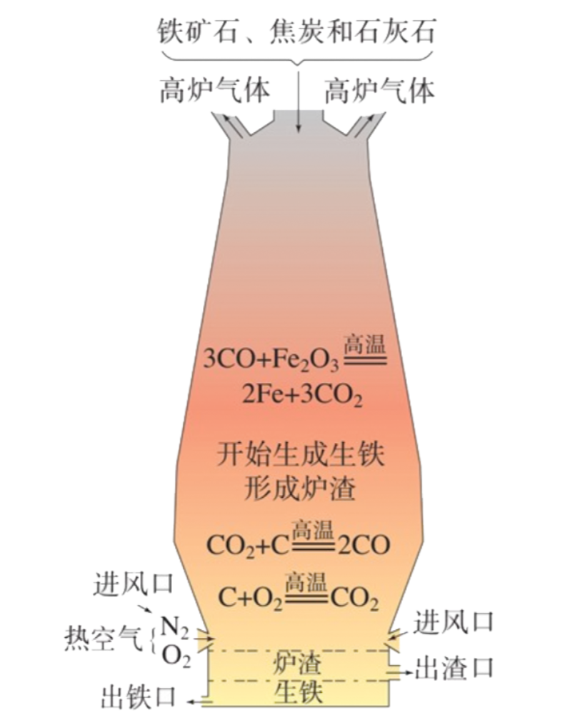
【活动2】工业炼铁

Slide 12
1、原理：
利用焦炭产生的CO还原铁矿石里的铁。
高温
Fe₂O₃ + 3CO 2Fe + 3CO₂
2、原料：
铁矿石、焦炭、石灰石、空气
（1）铁矿石：提供铁元素
高温
CO₂+C 2CO
（2）焦 炭：
①提供热量
②产生CO
高温
C+O₂ CO₂
（3）石灰石：把杂质转化为炉渣
高温
CaCO₃+SiO₂ CaSiO₃ + CO₂↑

Slide 13
3、设备：
高炉
4、产品：
生铁
（混合物）
含碳量在2%~4.3%的生铁
硬而脆，不利于加工
可经过吹氧冶炼等工序生产钢
含碳量降至0.03%~2%的钢

Slide 14
铁矿石与氧化铁，铁与生铁之间有什么的关系？
生 铁
（主要含铁）
铁矿石
Fe₂O₃
Fe
混合物
化合物
（纯净物）
单 质
（纯净物）
合 金
（混合物）

Slide 15
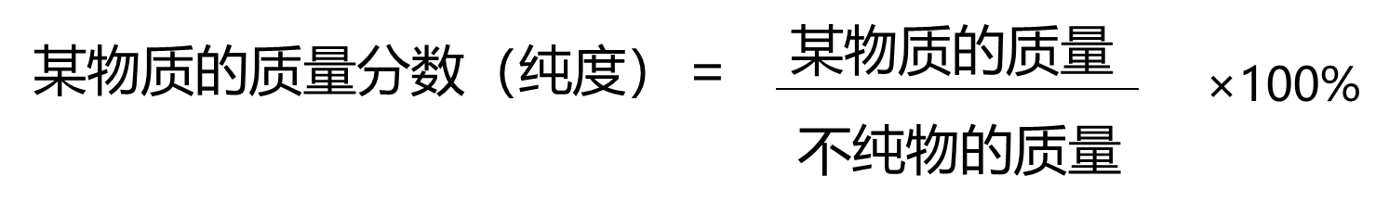
用1000t含氧化铁80%的赤铁矿石，理论上可以得到多少吨纯铁？
理论上可以炼出多少吨含铁96%的生铁？
解：1000t赤铁矿中含氧化铁的质量为:1000t×80％=800t
设理论上可以得到的纯铁质量为x
高温
3CO+ Fe₂O₃ 2Fe+3CO₂
160 2×56
800t X
160 800t
2×56 X
X 560t
生铁的质量:560t÷ 96%=583t
答：理论上可以炼出生铁质量是583t。

Slide 16
课堂小结
1.带入化学方程式计算的数据应是纯净物的质量；
2.利用化学反应方程式进行计算时，要找准物质间的相互关系，尤其是找到纯净物质的质量、不纯物质的质量、物质的纯度的对应关系；
某物质的质量分数（纯度）＝
某物质的质量
×100%
不纯物的质量
不纯物的质量＝
某物质的质量
÷某物质的质量分数（纯度）

Slide 17
赤铁矿（主要成分Fe₂O₃）、磁铁矿（主要成分Fe₃O₄）、铝土矿（主要成分Al₂O₃）
矿石的种类
铁的冶炼
原料：铁矿石、焦炭、石灰石、空气
铁的冶炼
高温
原理：
Fe₂O₃+3CO 2Fe+3CO₂
计算：含杂质物质的相关计算

Slide 18
解：1000t赤铁矿中含氧化铁的质量为:
1000t×80％=800t
设可以炼出的纯铁质量为x
高温
3CO+ Fe₂O₃ 2Fe+3CO₂
160 2×56
800t X
160 800t
2×56 X
X 560t
答：可以炼出纯铁的质量是560t

Slide 19
生铁中含有 560t纯铁，生铁中含铁96%，生铁的质量是多少？
某物质的质量分数（纯度）＝
某物质的质量
×100%
不纯物的质量
不纯物的质量＝
某物质的质量
÷某物质的质量分数（纯度）
生铁的质量:560t÷ 96%=583t

Slide 20
知识讲解
知识回顾：800t的氧化铁理论上可以炼出纯铁多少吨？
解：设理论上可以炼出的纯铁质量为x
高温
3CO+ Fe₂O₃ 2Fe+3CO₂
160 2×56
800t X
160 800t
2×56 X
X 560t
答：800t的氧化铁理论上可以炼出纯铁560t。

Slide 21
例：用1000 t 含氧化铁80％的赤铁矿石，理论上可以炼出含铁96％的生铁多少吨?
解：设理论上可以炼出含铁96%的生铁的质量为x。
高温
Fe₂O₃ + 3CO ==== 2Fe + 3CO₂
160 2×56
1000t×80％ x·96%
160 2×56
1000t×80％ x·96%
2×56× 1000t×80％
160×96%
=
x =
=583 t
答：理论上可以炼出含铁96％的生铁583吨。

Slide 22
1、某钢铁厂每天需消耗5000t含氧化铁76％的赤铁矿石，该厂理论上可以日产Fe98％的生铁多少t？
2、冶炼2000t含杂质3％的生铁，需要含Fe₃O₄的赤铁矿石多少t？

Slide 23
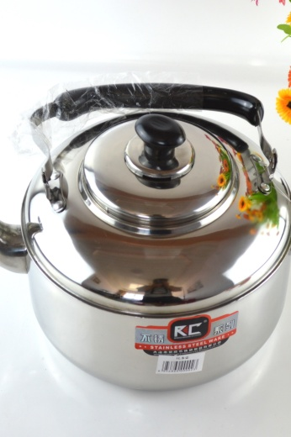
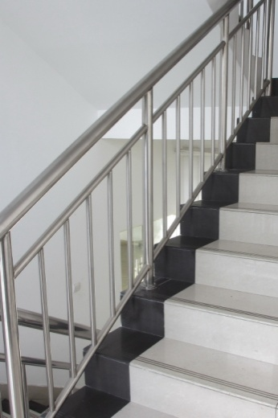
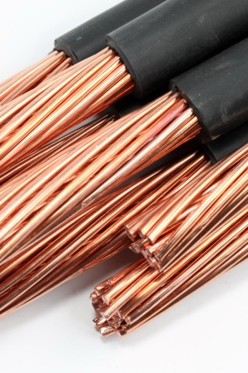
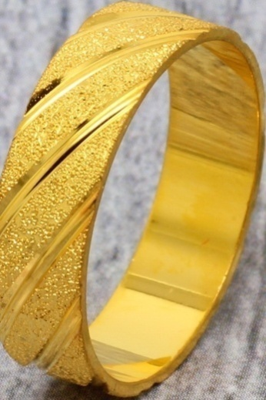
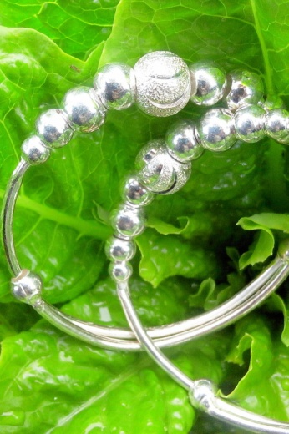
交流讨论：目前人类普遍使用的金属有哪些？
地壳中金属元素的含量
元素名称 | 质量分数/%
铝 | 7.73
铁 | 4.75
钙 | 3.45
钠 | 2.74
钾 | 2.47
镁 | 2.00
锌 | 0.008
铜 | 0.007
银 | 0.00001
金 | 0.0000005
铝合金楼梯
不锈钢水壶
铜导线
黄金戒指
银手镯

Slide 24
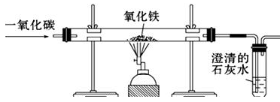
实验室里，用如图所示装置还原氧化铁的过程中，可能生成四氧化三铁、氧化亚铁等固体物质.关于该实验，下列说法错误的是（ ）
A．实验时，试管中澄清的石灰水变浑浊，
证明该反应有二氧化碳生成
B．实验结束时，玻璃管中红棕色的氧化铁粉
末部分变成黑色，该产物一定全是铁
C．反应后，先熄灭酒精灯，继续通入一氧化碳至玻璃管冷却
D．为了减少空气污染，应增加尾气处理装置
B

Slide 25
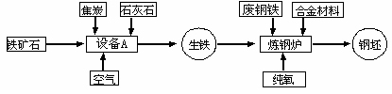
联合钢铁工业的基本生产流程示意图如下：
请回答下列问题：
（1）写出设备A的名称： 。
高炉
（2）写出以赤铁矿为原料在高温下与CO反应制取铁的化学方程式?
高温
3CO+Fe₂O₃ 2Fe+3CO₂

Slide 26
联合钢铁工业的基本生产流程示意图如下：
（3）炼铁时焦炭的作用是：
①产生热量（或“提高炉温”）； ② 。
（4）应用化学原理分析，工业炼钢时用纯氧而不用空气的原因是什么？
产生一氧化碳
促使反应更加剧烈，并获得更多的热量

Slide 27
联合钢铁工业的基本生产流程示意图如下：
（5）在古代，人们把在高温下烧红的铁反复锤钉，最终使生铁转化为钢，这也是所谓“百炼成钢”的来历。写出上述转变过程中最关键一步反应的化学方程式： 。
高温
C＋O₂ CO₂

Slide 28
用1000t含氧化铁80%的赤铁矿石，可以炼出炼出含铁96%的生铁的质量是多少？
某物质的质量分数（纯度）＝
某物质的质量
×100%
不纯物的质量

Slide 29
用1000t含氧化铁80%的赤铁矿石，可以炼出含铁96%的生铁的质量是多少？
某物质的质量分数（纯度）＝
某物质的质量
×100%
不纯物的质量
不纯物的质量＝
某物质的质量
÷某物质的质量分数（纯度）

Slide 30
铁矿石与氧化铁，铁与生铁之间有什么的关系？
生 铁
（主要含铁）
铁矿石
Fe₂O₃
Fe
混合物
化合物
（纯净物）
单 质
（纯净物）
合 金
（混合物）
物质的纯度 = ×100%
纯净物的质量
不纯物的总质量

Slide 31
800t的氧化铁可以炼出纯铁的质量是多少？
解：设可以炼出的纯铁质量为x
高温
3CO+ Fe₂O₃ 2Fe+3CO₂
160 2×56
800t X
160 800t
2×56 X
X 560t
答：800t的氧化铁可以炼出纯铁560t。

Slide 32
用1000t含氧化铁80%的赤铁矿石，可以炼出纯铁的质量是多少？
某物质的质量分数（纯度）＝
某物质的质量
×100%
不纯物的质量
高温
3CO+ Fe₂O₃ 2Fe+3CO₂

